Slide 1

Computadores e seu componentes
Antonio Mauro Rezende, Ph.D.
Biotecnologia Aplicada ao Estudo de Patógenos
Instituto René Rachou, Fiocruz Minas
Notes:
Opção de capa – se quiser duplicar a capa, clicar com o botão direito em cima do slide e selecionar “Duplicar Slide”

Slide 2

Disclaimers:
O conteúdo dessa apresentação representa a minha opinião. Ele não representa o posicionamento das instituições citadas ao longo da minha fala.
Apresentação foi criada com o suporte de ferramentas de IA, e eu me responsabilizo por todo conteúdo.
Notes:
Opção de conteúdo – para duplicar, clicar com o botão direito em cima do slide e selecionar “Duplicar Slide”

Slide 3
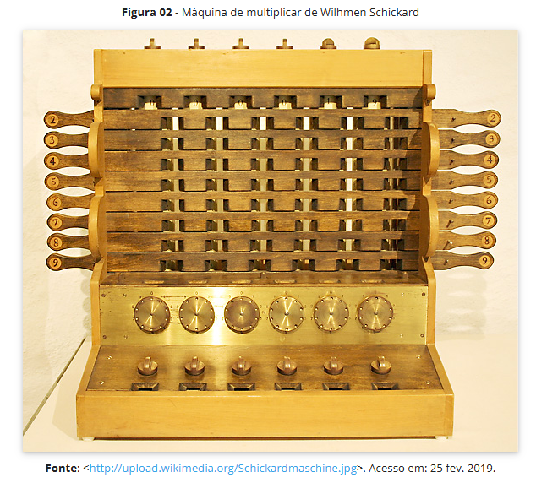
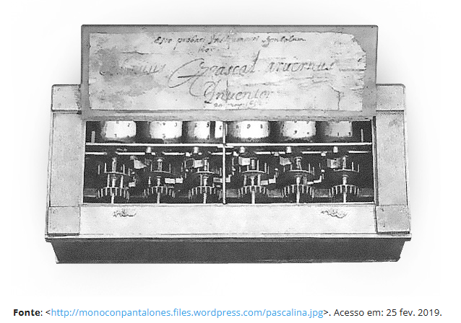
Computadores
Realizam tarefas repetitivas
As primeiras ideias de computadores surgem para realização de cálculos
1623
1642
Notes:
Opção de conteúdo – para duplicar, clicar com o botão direito em cima do slide e selecionar “Duplicar Slide”

Slide 4
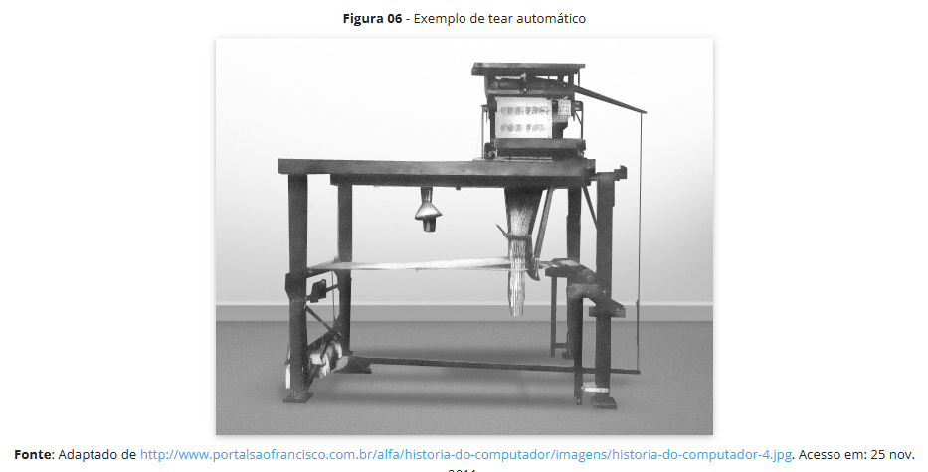
Computadores
Conceito de programação – 1801
Tear automático de Jacquard: Entrada de dados através de cartões perfuradaos
Notes:
Opção de conteúdo – para duplicar, clicar com o botão direito em cima do slide e selecionar “Duplicar Slide”

Slide 5
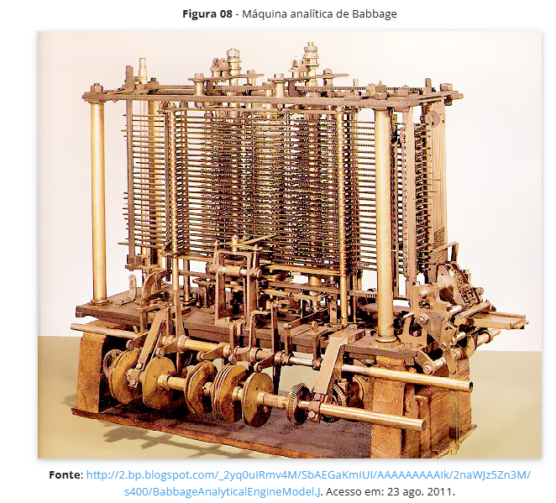
Computadores
Máquina analítica de Babbage (Pai da informática) – 1833
Programa, memória, unidade de controle e periféricos de entrada e saída
Notes:
Opção de conteúdo – para duplicar, clicar com o botão direito em cima do slide e selecionar “Duplicar Slide”

Slide 6
Computadores
1936 – Alan Turing desenvolve a teoria de uma máquina capaz de resolver qualquer tipo de problema
Teoria Matemática da Computação
1937 – Primeiro computador eletromecânico: MARK – I
117m de comprimento, 2m de altura, 70Ton, 700.000 peças móveis, 800.000m de fiação
Somava dois número em menos de 1s e multiplicava em 6s. Trabalhava com 23 digitos decimais
Notes:
Opção de conteúdo – para duplicar, clicar com o botão direito em cima do slide e selecionar “Duplicar Slide”

Slide 7
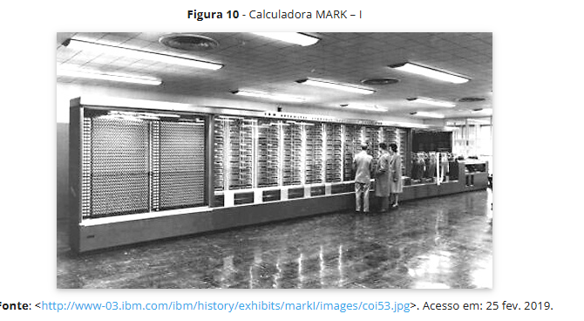
Computadores
Notes:
Opção de conteúdo – para duplicar, clicar com o botão direito em cima do slide e selecionar “Duplicar Slide”

Slide 8
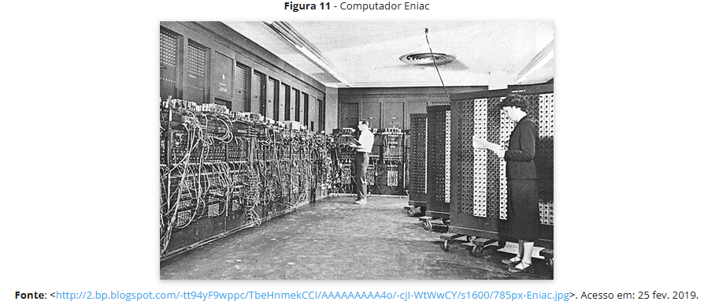
Computadores
1938 – Claude Shannon aplica Teoria da Álgebra de Boole para representar circuitos lógicos e cria os princípios dos circuitos digitais utilizados nos computadores atuais
1940 – ENIAC (Electronic Numerical Integrator and Calculator): Primeiro computador eletrônico
Notes:
Opção de conteúdo – para duplicar, clicar com o botão direito em cima do slide e selecionar “Duplicar Slide”

Slide 9
Computadores
1.000 vezes mais rápido que o MARK - I;
Somava 2 números em 0,0002 s;
Multiplicava em 0,003 s;
111 metros cúbicos;
30 toneladas;
17.000 válvulas a vácuo;
50.000 comutadores;
70.000 resistências;
7.500 interruptores;
Consumo oscilava entre 100.000 e 200.000 watts;
Notes:
Opção de conteúdo – para duplicar, clicar com o botão direito em cima do slide e selecionar “Duplicar Slide”

Slide 10
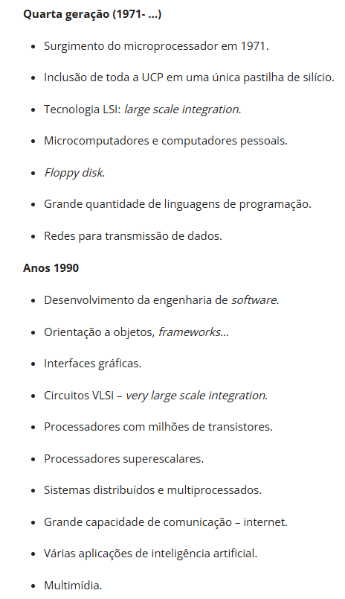
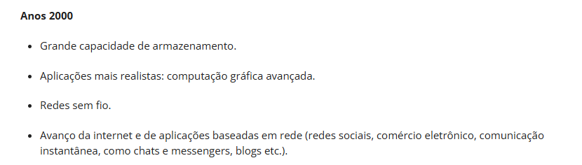
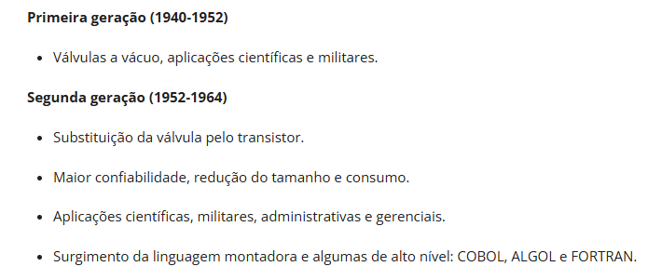
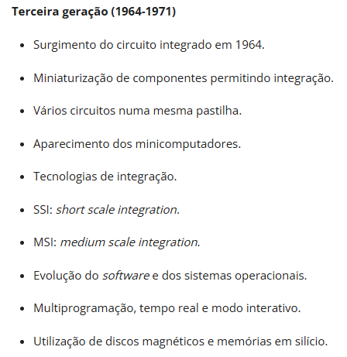
Computadores
Notes:
Opção de conteúdo – para duplicar, clicar com o botão direito em cima do slide e selecionar “Duplicar Slide”

Slide 11
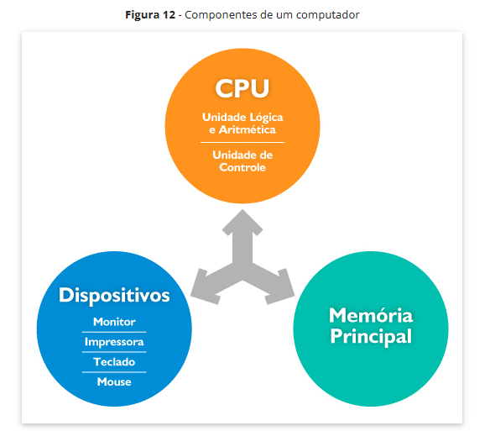
Computadores
Fonte: https://materialpublic.imd.ufrn.br/curso/disciplina/4/14/1/11
Notes:
CPU
Unidade de controle: produz uma série de sinais que informam a unidade lógica como as instruções devem ser executadas
Mémoria principal: instruções e dados que serão executadas e processados
Dispositivos realizam a comunição da CPU com o mundo externo

Slide 12
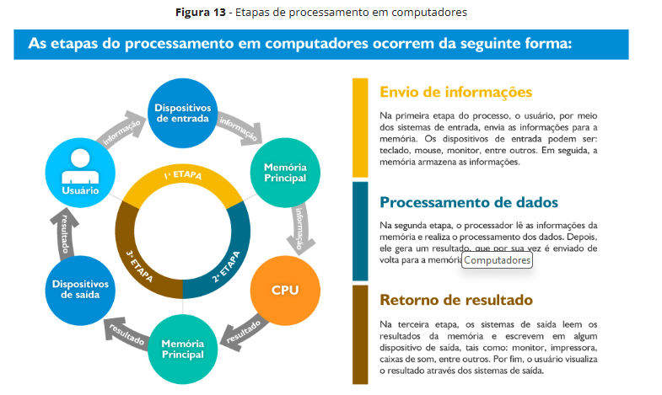
Computadores
Fonte: https://materialpublic.imd.ufrn.br/curso/disciplina/4/14/1/11
Notes:
Por que dizemos que o computador é uma máquina programável: porque usamos os mesmos componentes para executar diferentes instruções
Diferente de uma furadeira.

Slide 13
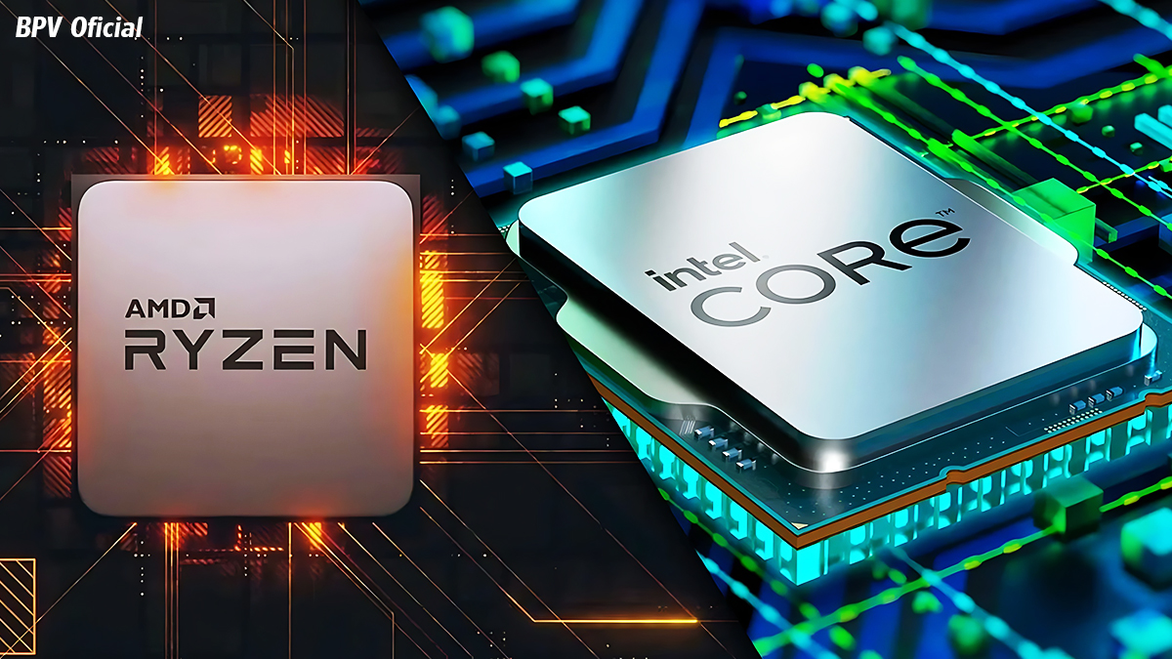
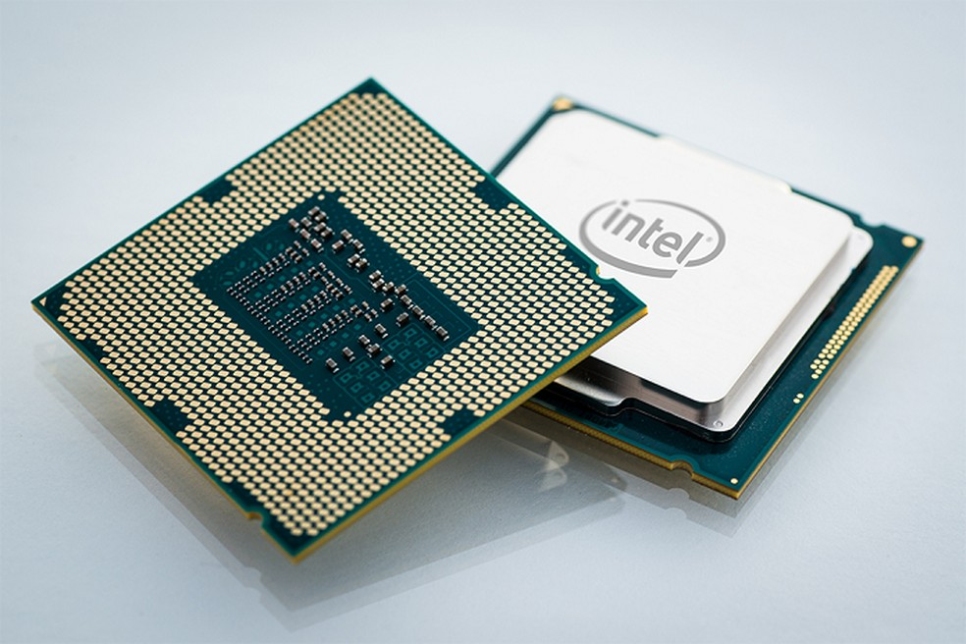
Computadores - Processador
Executa instruções
Conjunto finito de instruções
Milhões de transistores
Ligado ou deligado: 0 ou 1
Funciona em ciclos medidos em hertz (Hz)
Cada ciclo corresponde a uma ação
Maior freq. -> mais ciclos por segundo
CISC (Complex Instruction Set Computer)
RISC (Reduced Instruction Set Computer)
Fonte:https://canalbpv.com/o-que-e-um-processador-e-como-ele-funciona/
Fonte: https://www.techtudo.com.br/noticias/2015/10/entenda-o-significado-das-especificacoes-tecnicas-dos-processadores.ghtml
Notes:
Por que dizemos que o computador é uma máquina programável: porque usamos os mesmos componentes para executar diferentes instruções
Diferente de uma furadeira.
RISC - instrução era simples o suficiente para que, combinadas com outras, pudesse desempenhar as funções das instruções mais complexas

Slide 14
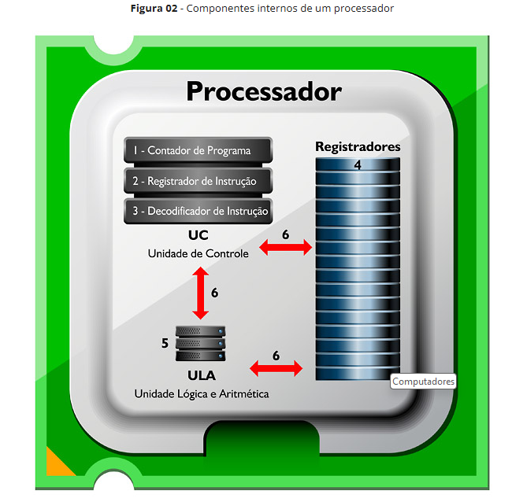
Computadores - Processador
Fonte: https://materialpublic.imd.ufrn.br/curso/disciplina/4/14/2/4
Notes:
Agora, vamos explicar o que cada componente – as estruturas marcadas pelos números de 1 a 6 – representa para o processador.
Contador de programa
Trata-se de uma pequena memória que guarda o endereço de memória da próxima instrução a ser executada. A instrução que está no endereço que corresponde ao conteúdo do contador de programa é a próxima instrução que o processador irá executar.
Registrador de instruções
É uma pequena memória que armazena as instruções que serão executadas pelo processador. Como inicialmente todas as instruções estão na memória de instruções, estas precisam ser armazenadas internamente no processador para execução.
Decodificador de instruções
É um circuito que decodifica, ou seja, descobre o que é a instrução (o que ela faz) e quais os seus operandos.
Banco de registradores
Registradores podem ser entendidos como pequenas memórias que se localizam internamente em processadores. Os registradores que armazenam as variáveis dos algoritmos são chamados de banco de registradores. Existem registradores para armazenar também palavras de instrução (item 2 anterior) e algumas informações de controle para o processador como, por exemplo, se uma instrução resultou em resultado negativo. Os processadores possuem tipicamente entre 8 e 128 registradores.
Unidade Lógica e Aritmética (ULA)
É a unidade executora do processador. A ULA é composta por uma série de circuitos que executam as operações lógico-aritméticas dos processadores: todas as instruções que o processador possui em seu conjunto de instruções devem poder ser executadas na sua ULA. Por exemplo, se o processador possuir uma instrução de multiplicação no seu conjunto de instruções, a ULA deve possuir um circuito multiplicador.
Barramentos de comunicação internos
São os canais de comunicação que existem internamente na arquitetura do processador. Estes canais permitem que os componentes internos do processador consigam se comunicar, o que é essencial para a execução de instruções, como pode ser visto na Figura 2, onde é mostrada a execução de uma instrução através de microinstruções. Observe também que cada microinstrução executa sobre um componente interno do processador (de acordo com as figuras que serão vistas a seguir). Dessa forma, se pode perceber a importância de cada um desses componentes para que a instrução possa ser executada.

Slide 15
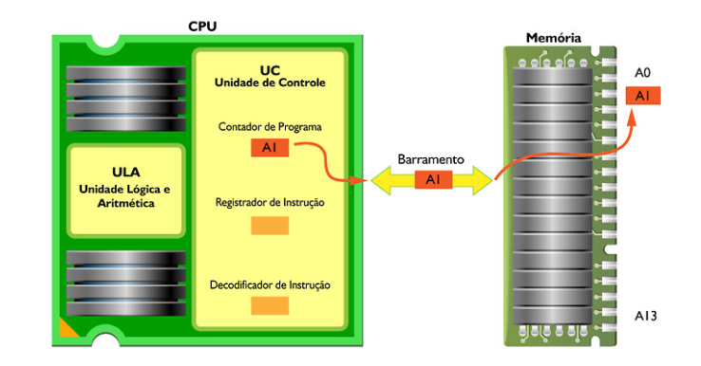
Computadores - Processador
Endereçamento da próxima instrução a ser executada
Fonte: https://materialpublic.imd.ufrn.br/curso/disciplina/4/14/2/6

Slide 16
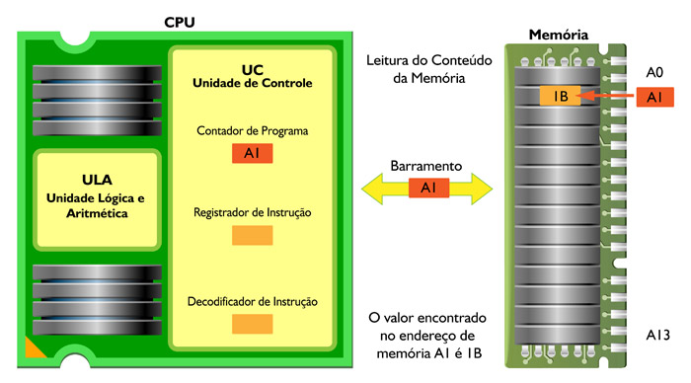
Computadores - Processador
Leitura da instrução da memória de instruções
Fonte: https://materialpublic.imd.ufrn.br/curso/disciplina/4/14/2/6

Slide 17
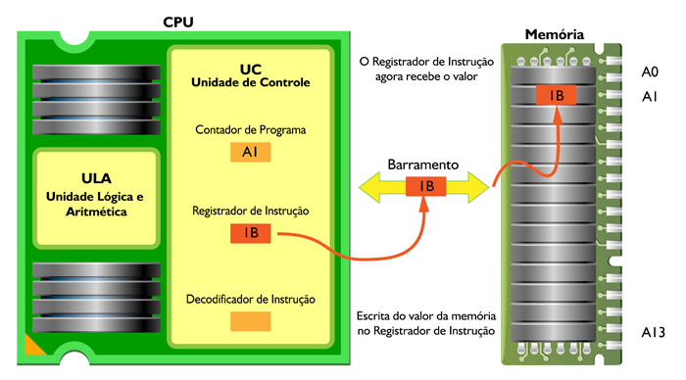
Computadores - Processador
Escrita da instrução no registrador de instruções
Fonte: https://materialpublic.imd.ufrn.br/curso/disciplina/4/14/2/6

Slide 18
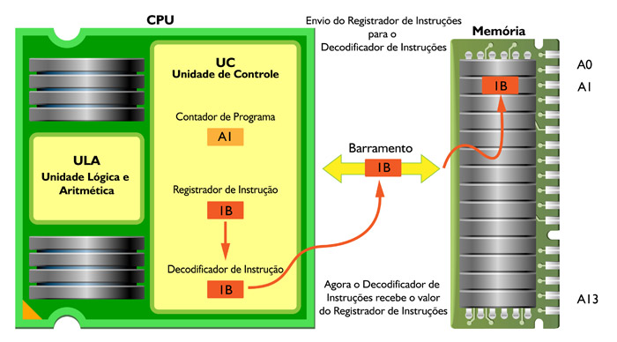
Computadores - Processador
Decodificação dos operandos
Fonte: https://materialpublic.imd.ufrn.br/curso/disciplina/4/14/2/6

Slide 19
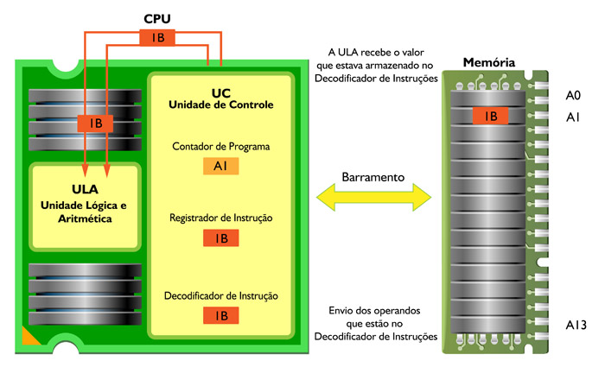
Computadores - Processador
Leitura dos operandos da memória ou dos registradores
Fonte: https://materialpublic.imd.ufrn.br/curso/disciplina/4/14/2/6

Slide 20
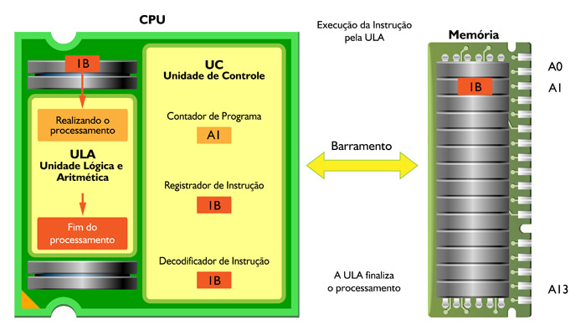
Computadores - Processador
Execução da instrução
Fonte: https://materialpublic.imd.ufrn.br/curso/disciplina/4/14/2/6

Slide 21
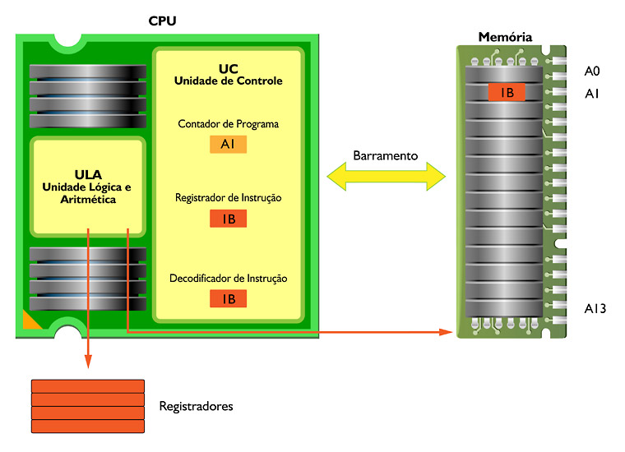
Computadores - Processador
Escrita do resultado
Fonte: https://materialpublic.imd.ufrn.br/curso/disciplina/4/14/2/6

Slide 22
Computadores - Memória
Para que processadores consigam executar algoritmos, todas as instruções, bem como os dados dos algoritmos, precisam ser armazenadas em algum lugar para serem processados. Esse lugar é a memória.
Circuitos que integram a organização interna do computador, possibilitando o armazenamento de dados
Reter por tempo determinados ou indetermindos
Fonte: https://materialpublic.imd.ufrn.br/curso/disciplina/4/14/2/6

Slide 23
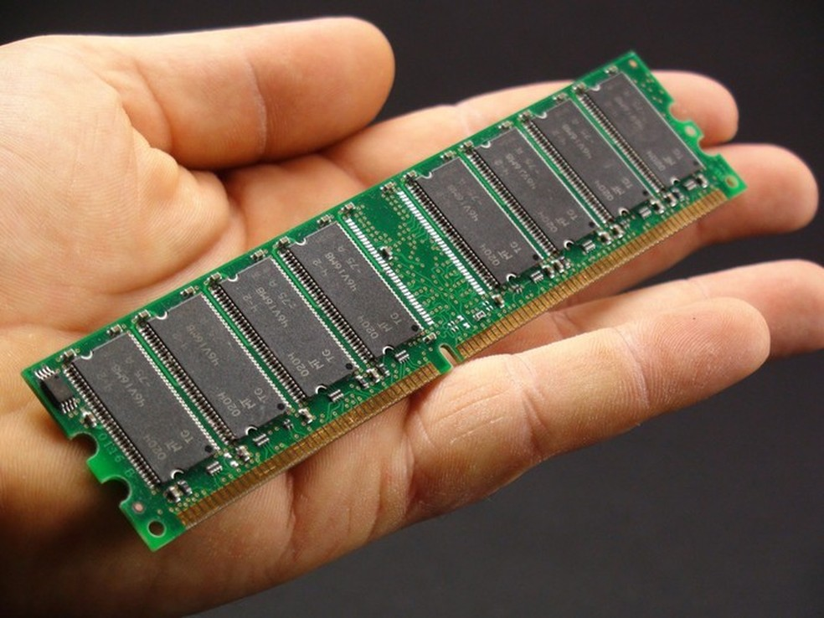
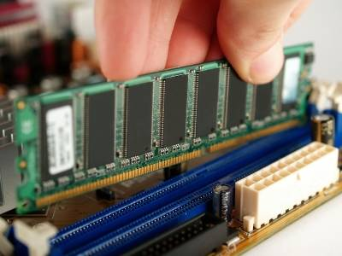
Computadores - Memória
Fonte: https://www.techtudo.com.br/noticias/2014/01/como-fazer-upgrade-da-memoria-ram.ghtml
Fonte: https://www.tecmundo.com.br/produto/11329-7-coisas-que-voce-deve-saber-antes-de-comprar-memoria-ram.htm

Slide 24
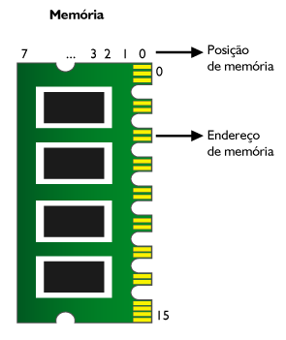
Computadores - Memória
Informações: Posição e consequentemente endereço
Porcessadores tem capacidade limitada ou nenhuma de armazenar informações
Princípio de funcinamento semelhante a matrizes (i,j)
Cada posição é um local endereçável com uma capacidade em bits
Fonte: https://materialpublic.imd.ufrn.br/curso/disciplina/4/14/3/2

Slide 25
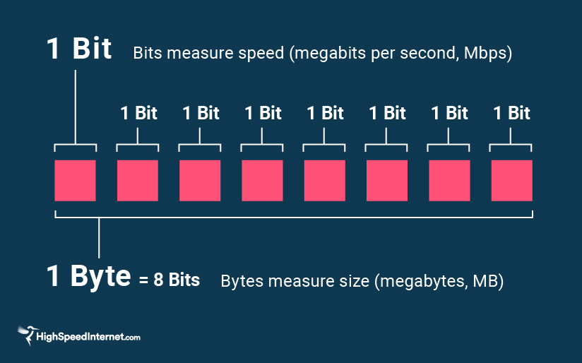
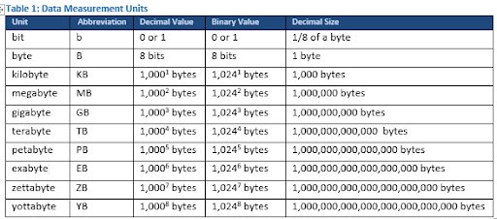
Computadores - Memória
Bit – binary digit
Fonte: https://www.highresolution.tv/2024/06/04/the-difference-between-bits-and-bytes-explained/

Slide 26
Computadores - Memória
Volátil – conteúdo se perde sem energia
Não volátil – memoriza mesmo sem energia
RAM (Random Access Memory)
ROM (Read Only Memory)
PROM (Programmable ROM)
EEPROM (Electrically Erasable PROM): Flash, SSD, pendrive
Memórias voláteis são mais rápidas

Slide 27
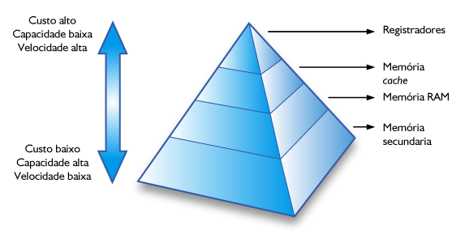
Computadores - Memória
Quanto mais rápida, mais cara
Fonte: https://materialpublic.imd.ufrn.br/curso/disciplina/4/14/3/6

Slide 28
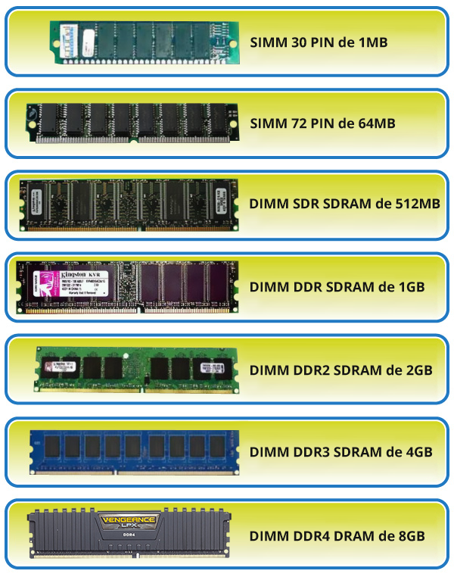
Computadores - Memória
Fonte: https://materialpublic.imd.ufrn.br/curso/disciplina/4/14/3/6

Slide 29
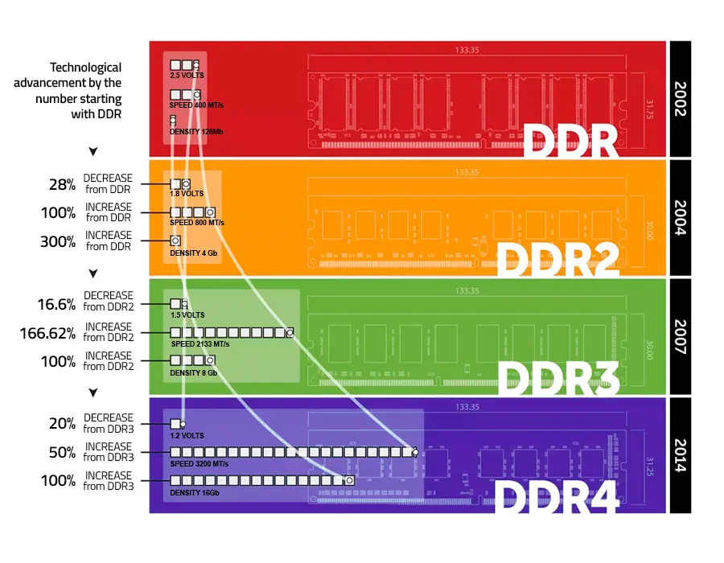
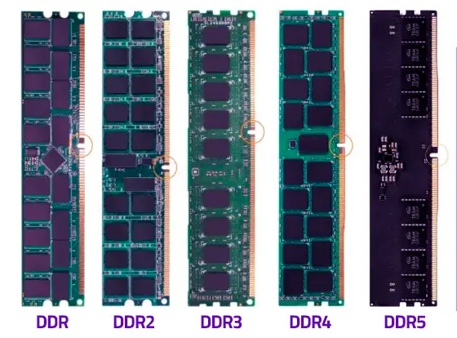
Computadores - Memória
Fonte: https://blog.razor.com.br/alta-exigencia/ram-ddr-gddr/

Slide 30
Computadores - Periféricos
Possibilitam a interação de humanos com máquinas e de máquinas com outras máquinas
São classificados quanto ao tipo como de entrada, saída ou entrada e saída (E/S)

Slide 31
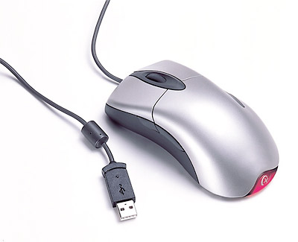
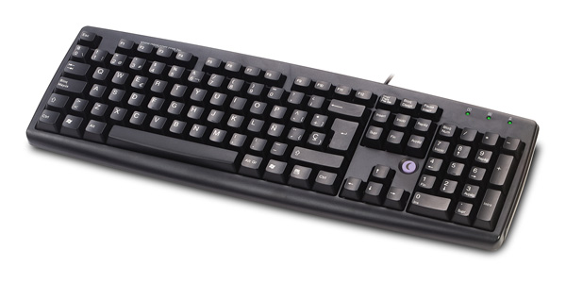
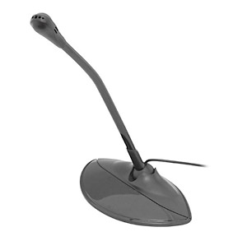
Computadores – Periféricos Entrada

Slide 32
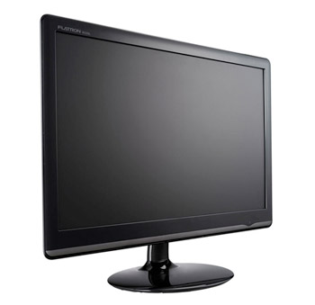
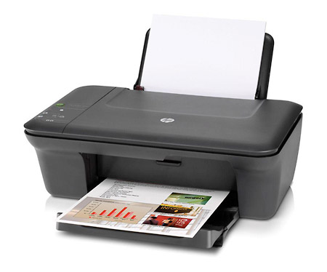
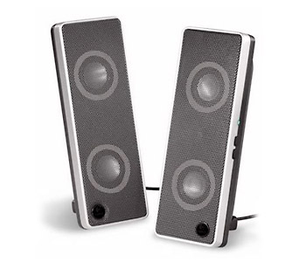
Computadores – Periféricos Saída

Slide 33
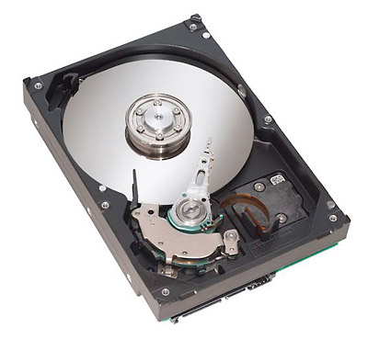
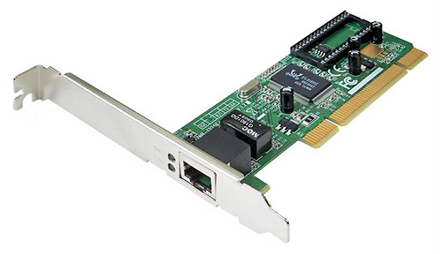
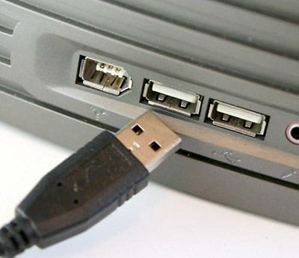
Computadores – Periféricos E/S
Mantêm a comunicação com o processador e a memória

Slide 34
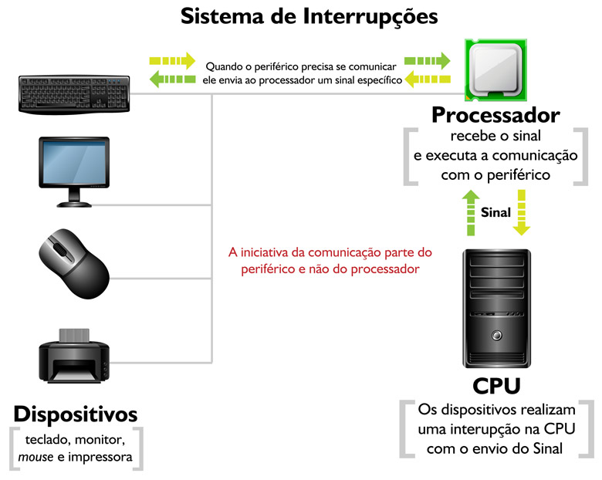
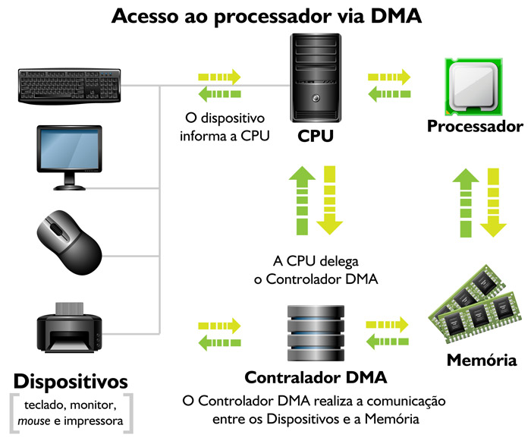
Computadores – Periféricos
Comunicação:
Pooling
Sistema de interrupções
Acesso direto à memória (DMA: direct memory access)
Fonte: https://materialpublic.imd.ufrn.br/curso/disciplina/4/14/5/1

Slide 35
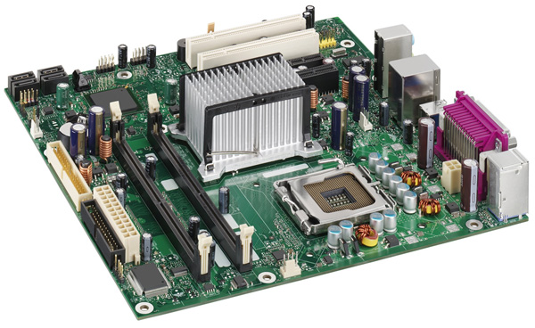
Computadores – Placa Mãe
Constituída de circuitos que servem como base para instalação e interconexão de vários componente:
Processador
Memória
Slots de barramento
Distribuição de energia
Fonte:https://materialpublic.imd.ufrn.br/curso/disciplina/4/14/5/2

Slide 36
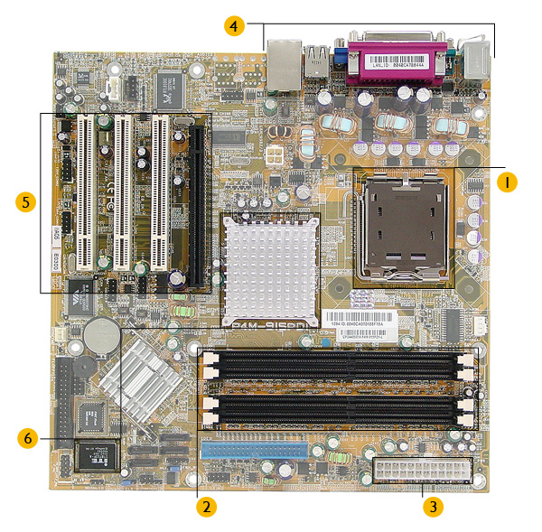
Computadores – Placa Mãe
Fonte:https://materialpublic.imd.ufrn.br/curso/disciplina/4/14/5/2

Slide 37
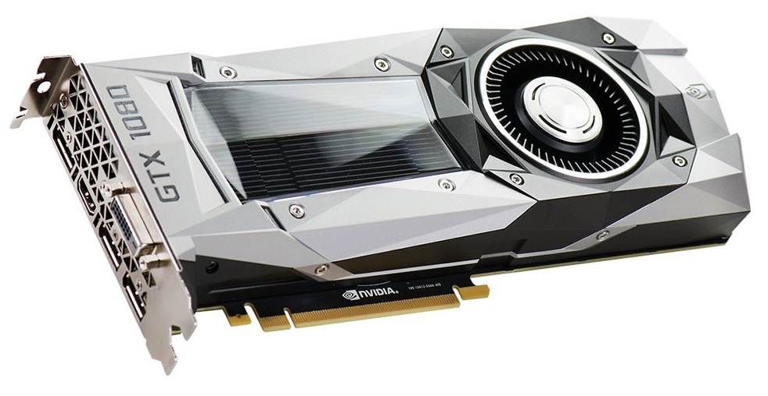
Computadores – GPU
Fonte:https://materialpublic.imd.ufrn.br/curso/disciplina/4/14/5/2

Slide 38
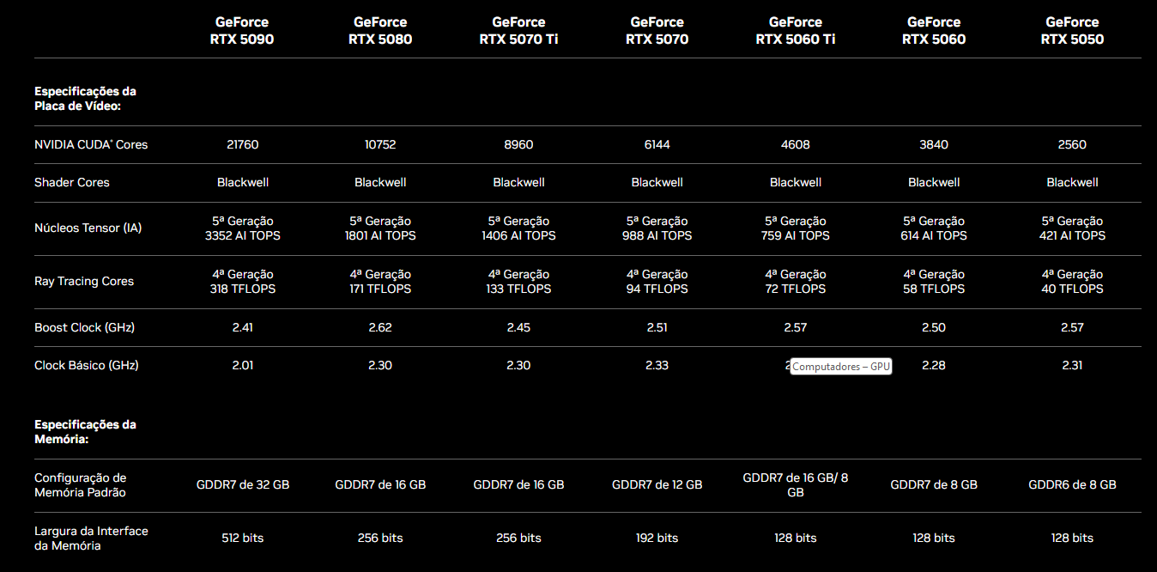
Computadores – GPU
Fonte: https://www.nvidia.com/pt-br/geforce/graphics-cards/compare/

Slide 39
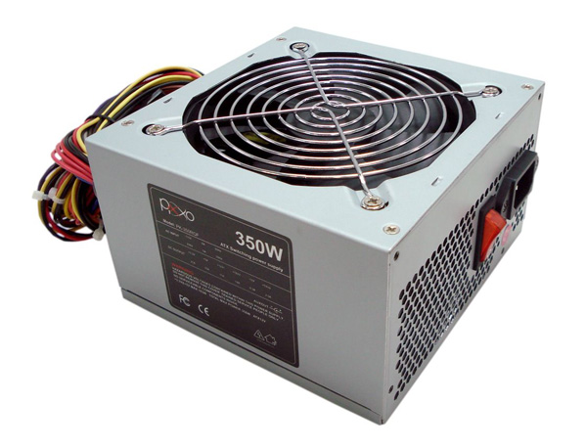
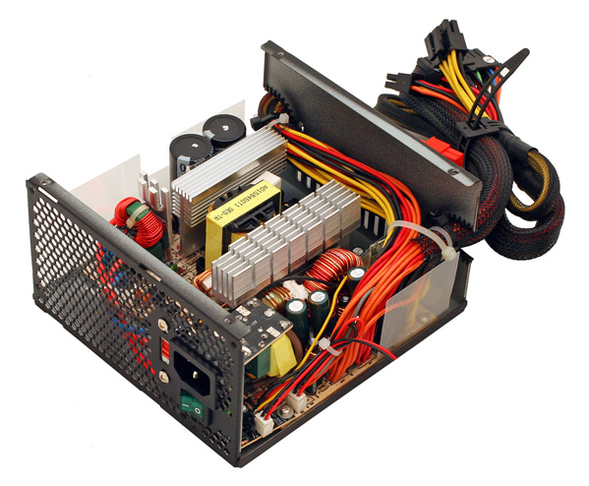
Computadores – Fonte
Fonte: https://materialpublic.imd.ufrn.br/curso/disciplina/4/14/5/5

Slide 40
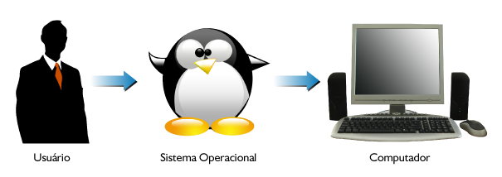
Sistemas Operacionais - OS
Software que dá vida ao hardware
Sem o OS o computador é uma amotoado de CI sem utilidade
Deve ser leve, versátil, rápida e amigável

Slide 41
Sistemas Operacionais - OS
Software que dá vida ao hardware
Sem o OS o computador é uma amotoado de CI sem utilidade
Deve ser leve, versátil, rápida e amigável
Software que gerencia os recursos de hardware do computador, ao mesmo tempo em que fornece meios para que os demais softwares possam utilizar esses recursos. (TANENBAUM, 2000)

Slide 42
Sistemas Operacionais - OS
Se não houvesse OS
programador precisaria construir seus programas em uma linguagem que o hardware fosse capaz de entender, ou seja, em linguagem de máquina (sequências de 0 e 1)
solicitação de leitura ou escrita de um dado em um arquivo
especificar o endereço de bloco a ser lido no HD, o número de setores por trilha, o modo de leitura/gravação a ser utilizado no disco, o tamanho de intervalo entre os setores, o controle do motor responsável pelo giro do disco
OS fornece conjunto de comandos chamados de system calls
Além disso o OS também é composto pelo Kernel

Slide 43
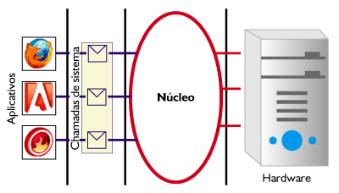
Sistemas Operacionais - OS
Kernel
conjunto de rotinas correspondente ao cérebro do sistema operacional
gerencia a memória do seu computador, controla os dispositivos de entrada e saída, os arquivos e os demais programas que são executados no computador
System Calls
mecanismo através do qual usuários (ou aplicações) solicitam os serviços do sistema operacional quando desejarem realizar tarefas envolvendo o acesso aos dispositivos de hardware e aos demais recursos controlados pelo sistema
Fonte:https://materialpublic.imd.ufrn.br/curso/disciplina/4/16/1/6

Slide 44

Sistemas Operacionais - OS
Fonte: https://www-geeksforgeeks-org.translate.goog/operating-systems/difference-between-microkernel-and-monolithic-kernel/?_x_tr_sl=en&_x_tr_tl=pt&_x_tr_hl=pt&_x_tr_pto=tc&_x_tr_hist=true

Slide 45

Sistemas Operacionais - OS
Fonte: https://materialpublic.imd.ufrn.br/curso/disciplina/4/16/2/2

Slide 46


Sistemas Operacionais - Linux
Qualquer OS que utilize o núcleo Linux (kernel)
Gratuíto, densenvolvido desde 1991 por um finlandês (21) chamado Linus Torvalds
Distribuições (flavors): conjunto de aplicativos mais o kernel
Linus Torvalds

Slide 47



Sistemas Operacionais - Linux
Ambientes Interativos
KDE
GNOME
SHELL

Slide 48
Sistemas Operacionais - Linux
Principais Vantagens do Linux
Compatibilidade de Ferramentas: A grande maioria dos softwares de bioinformática (como BLAST, BWA, Bowtie) funciona apenas ou melhor em sistemas Unix/Linux.
Processamento de Grandes Volumes: Arquivos de sequenciamento (FASTQ, BAM) são gigantescos. O Linux lida com eles de forma eficiente sem travar a interface gráfica.
Uso de Servidores e Clusters (HPC): Supercomputadores e ambientes de nuvem usados para rodar análises pesadas rodam quase sempre com Linux via linha de comando (SSH).
Automação e Repetibilidade: Permite criar scripts em Bash, Python ou R para automatizar etapas repetitivas de análises complexas.
Custo Zero e Código Aberto: O sistema é gratuito, altamente customizável e transparente.

Slide 49

Sistemas Operacionais - Linux
Fonte: https://materialpublic.imd.ufrn.br/curso/disciplina/4/16/2/2

Slide 50

Sistemas Operacionais - Linux
Fonte: https://materialpublic.imd.ufrn.br/curso/disciplina/4/16/4/4

Slide 51
Sistemas Operacionais - Linux
/: Diretório raiz – esse é o diretório principal do sistema. Dentro dele estão todos os diretórios do sistema.
/bin: Contém arquivos – programas do sistema – que são usados com frequência pelos usuários.
/boot: Contém arquivos necessários para a inicialização do sistema.
/dev: Contém arquivos usados para acessar dispositivos (periféricos) existentes no computador.
/etc: Arquivos de configuração de seu computador local.
/home: Diretórios contendo os arquivos dos usuários.
/lib: Bibliotecas compartilhadas pelos programas do sistema e módulos do kernel.
/mnt:Diretório de montagem de dispositivos.
/root: Diretório do usuário root (administrador do sistema).
/sbin: Diretório de programas usados pelo administrador de sistemas (root) para administração e controle do funcionamento do sistema.
/tmp: Diretório para armazenamento de arquivos temporários criados por programas.
/usr: Contém a maior parte de seus programas. Normalmente, acessível somente para leitura.
/var: Contém a maior parte dos arquivos que são gravados com frequência pelos programas do sistema.
/proc: Arquivos de sistema virtuais que documentam o kernel e o estado de processamento em arquivos de texto.
/media: Ponto de montagem para mídias removíveis (Exemplo: pendrives, cdroms etc.).
/srv: Dados associados aos serviços providos pelo sistema.

Slide 52


Sistemas Operacionais - Linux
Hierarquia do sistema
Atalhos globais

Slide 53
Sistemas Operacionais – Sistema de Arquivos
Característica | FAT32 | NTFS | Ext3 | Ext4 | Btrfs | XFS | APFS
Desenvolvedor | Microsoft | Microsoft | Comunidade Linux | Comunidade Linux | Oracle | Silicon Graphics (SGI) | Apple
Sistema operacional principal | Windows, Linux, macOS | Windows | Linux | Linux | Linux | Linux | macOS, iOS, iPadOS
Ano de lançamento | 1996 | 1993 | 2001 | 2008 | 2009 | 1994 | 2017
Journaling | ❌ | ✅ | ✅ | ✅ | ✅ (Copy-on-Write) | ✅ | ✅ (Copy-on-Write)
Copy-on-Write (CoW) | ❌ | ❌ | ❌ | ❌ | ✅ | ❌ | ✅
Tamanho máximo do arquivo | 4 GB | 16 EB (teórico) | 2 TB | 16 TB (comum) / 1 EB (teórico) | 16 EB | 8 EB | 8 EB
Tamanho máximo do volume | 2 TB (Windows) | 8 PB (Windows) | 32 TB | 1 EB | 16 EB | 8 EB | 8 EB
Permissões de arquivos | ❌ | ✅ | ✅ | ✅ | ✅ | ✅ | ✅
Criptografia nativa | ❌ | ✅ (EFS) | ❌ | ❌ | ❌ | ❌ | ✅
Compressão nativa | ❌ | ✅ | ❌ | ❌ | ✅ | ❌ | ✅
Snapshots | ❌ | Limitado (VSS) | ❌ | ❌ | ✅ | ❌ | ✅
Checksums de dados | ❌ | ❌ | ❌ | ❌ | ✅ | Metadados | ✅
Desfragmentação necessária | Frequente | Ocasional | Rara | Muito rara | Não | Muito rara | Praticamente nunca
Compatibilidade | Excelente | Boa | Linux | Linux | Linux | Linux | Apple
Notes:
Journaling – armazenar histórico de mudanças em um arquivo called journal

Slide 54
Sistemas Operacionais – Sistema de Arquivos
A parte responsável pelo gerenciamento (criação, remoção, alteração) dos arquivos é conhecida como sistema de arquivos
Cada sistema de arquivos possui regras específicas para nomear um arquivo. Ex.:
a quantidade máxima de caracteres
os tipos de caracteres que podem ser usados ( \ / . ? : * " | > <)
Tanto no Linux quanto no Windows, os arquivos possuem extensões
apenas uma indicação do provável tipo de programa que pode manipular aquele arquivo

Slide 55

Sistemas Operacionais – Sistema de Arquivos
Tabela ASCII
Arquivos são um conjunto de bytes
Forma de interpretar esses bytes em caracteres
Cada valor possível de um byte a um caractere (8 bits = 2^8 = 256)

Slide 56


Sistemas Operacionais – Sistema de Arquivos

Slide 57

Sistemas Operacionais – Sistema de Arquivos
Fonte: https://materialpublic.imd.ufrn.br/curso/disciplina/4/16/7/13

Slide 58

Sistemas Operacionais – Sistema de Arquivos
Diretório exemplos
cp /SO/aulas/memoria.txt /SO/exemplos/
cp ../aulas/memoria.txt /SO/exemplos/
cp ../aulas/memoria.txt .
Fonte: https://materialpublic.imd.ufrn.br/curso/disciplina/4/16/7/13

Slide 59

Obrigado!
antonio.rezende@fiocruz.br
Notes:
Opção de capa – se quiser duplicar a capa, clicar com o botão direito em cima do slide e selecionar “Duplicar Slide”

